Slide 1
新项目学习方法及PCB布线实操总结
张郡芳

Slide 2
项目学习方法

Slide 3
一、核心器件电路设计学习方法
1. 拆解任务，确定核心元器件
2. 优先学习器件基础工作原理
3. 理解器件在电路中的作用逻辑
4. 掌握配套绘图工具操作
5. 出现问题回归原理排查优化

Slide 4
二、功能实现类任务学习法
1. 明确最终需要达成的功能
3.定向搜索实现该功能的流程
4. 学习任务刚需知识点
5. 快速落地完成对应设计

Slide 5
PCB布线规则

Slide 6
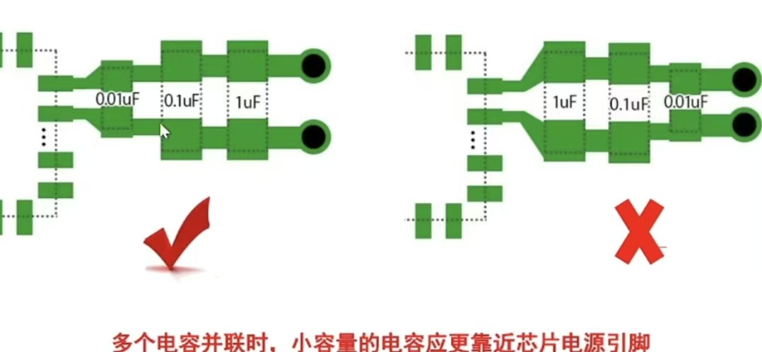
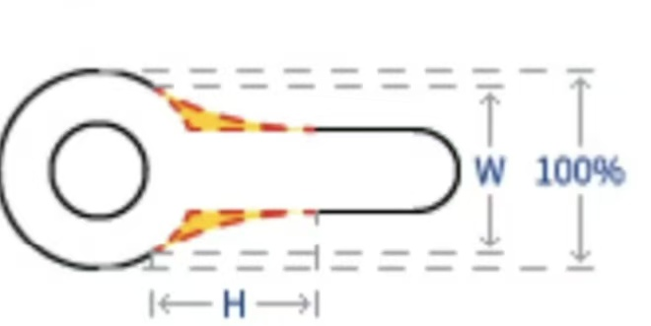
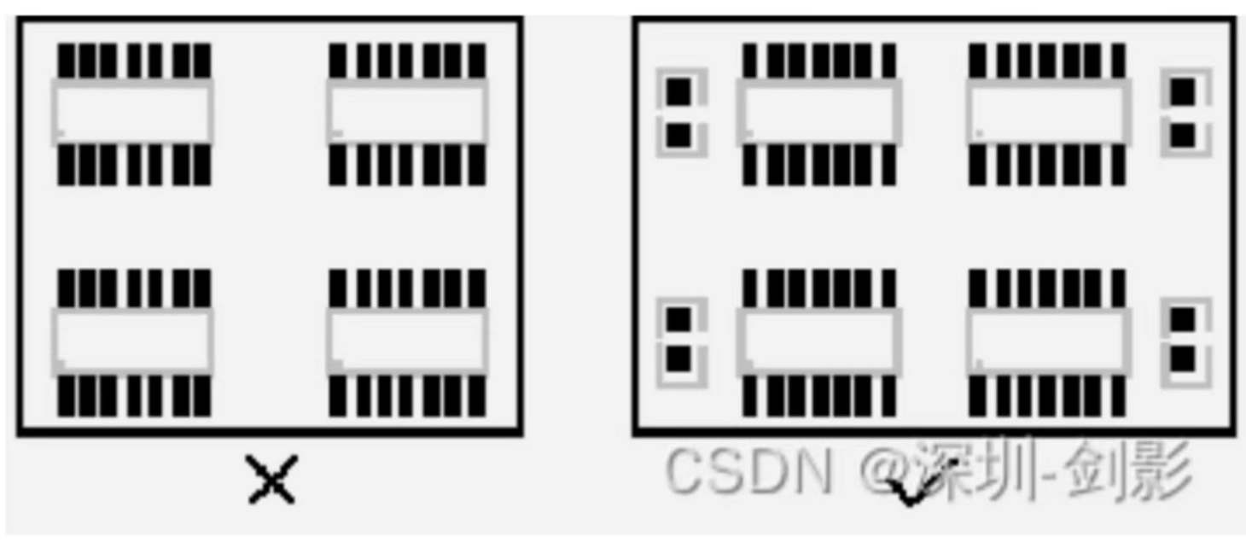
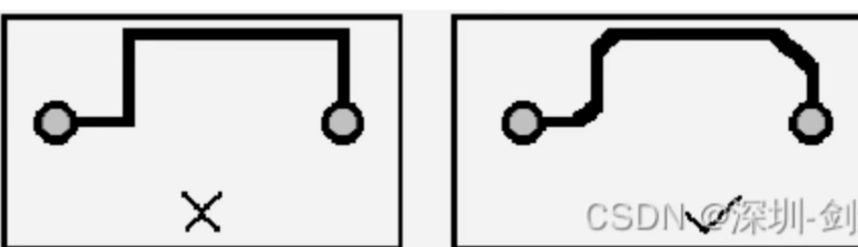
一、PCB布线要求
1. 顶层优先原则
2. 电源线原则上要加粗
3. 同一层内走线大于90°
4. 注意电流路径和电容的摆放位置
5. 高频信号线尽可能短，并做好与其他信号的屏蔽隔离
6. PCB布线要尽量远离安装孔与电路板边缘
7. 需要添加泪滴

Slide 7
二、PCB布线顺序
关键元件优先、关键信号线优先、密度优先
(1)密度优先原则：从单板上连线最密集的区域开始布线。
(2)优先关键元器件：如DDR、射频等核心部分应优先布线，类似信号传输线应提供专层、电源、地回路。其他次要信号要顾全整体，不可以和关键信号相抵触。
(3)关键信号线优先：电源、模拟小信号、高速信号、时钟信号和同步信号等关键信号优先布线。

Slide 8
关于FPGA+stm32联合系统

Slide 9
系统整体作用
1. FPGA（主控）
负责高速并行逻辑、高速信号处理；以太网控制器在FPGA内部实现，通过以太网把采集的数据上传电脑上位机。
作为SPI主机，主动发起通信，下发指令给STM32。
2. STM32（协处理器，SPI从机）
FPGA的辅助外设，处理FPGA不方便实现的低速任务；接收FPGA的命令，完成之后把结果回传给FPGA。
关于SPI：SPI是芯片之间高速同步通信接口，四根信号线加必须工地GND
SCK（时钟）
NSS(CS片选)
MOSI（主出从入）
MISO（主入从出）

Slide 10
STM32的每个引脚具备两种功能：普通GPIO、硬件复用外设（SPI、串口等）。
复用外设是芯片内部硬件固定连线，引脚不能随意更换。
硬件SPI1对应的固定引脚：
PA4：NSS片选
PA5：SCK时钟
PA6：MISO
PA7：MOSI
这一组引脚没有被STM32最小系统占用，预留出来连接FPGA；
PA1‑PA3可以用作普通GPIO，但内部没有连接SPI硬件模块，不能当做硬件SPI引脚；PA13、PA14为调试下载引脚，禁止使用。

Slide 11
